Slide 1
ISS E O CADASTRO MUNICIPAL DE PRESTADORES FORA DO MUNICÍPIO
VP de Tax
Roberto Fragoso

Slide 2
Michell Przepiorka michellprzepiorka@hotmail.com
Sócio de Takano | Przepiorka Advogados;
Conselheiro Julgador Representante dos Contribuintes do Conselho Municipal de Tributos de São Paulo - CMT/SP;
Mestre em Tributação Internacional pelo Instituto Brasileiro de Direito Tributário – IBDT;
Especialista em Direito Tributário e Direito Tributário Internacional pelo IBDT;
Bacharel em Direito pela Universidade de São Paulo – USP;
Editor Adjunto da Revista de Direito Tributário Atual do IBDT;
Professor convidado e conferencista de Direito Tributário e Direito Tributário Internacional;
Autor de artigos em mídia sobre Direito Tributário e Direito Tributário Internacional.

Slide 3
Rodrigo Lazaro rodrigo.lazaro@fcrlaw.com.br
Sócio de FCR Law.
Doutorando em Direito Público (Universidade de Coimbra – Portugal).
Mestre em Tributação Internacional (IBDT-USP).
Juiz do Tribunal de Impostos e Taxas do Estado de São Paulo (20-23)
Diretor Regional da Associação Nacional de Executivos de Finanças, Administração e Contabilidade (Anefac)
Palestrante e Instrutor do Conselho Regional de Contabilidade – CRC-SP
Professor convidado e conferencista de Direito Tributário e Contabilidade em universidades e cursos
Especialista em Direito Tributário e Empresarial, com MBA em Gestão Tributária.
Autor de artigos em mídia sobre Direito Tributário e Contabilidade.

Slide 4
ISS Guerra Fiscal

Slide 5
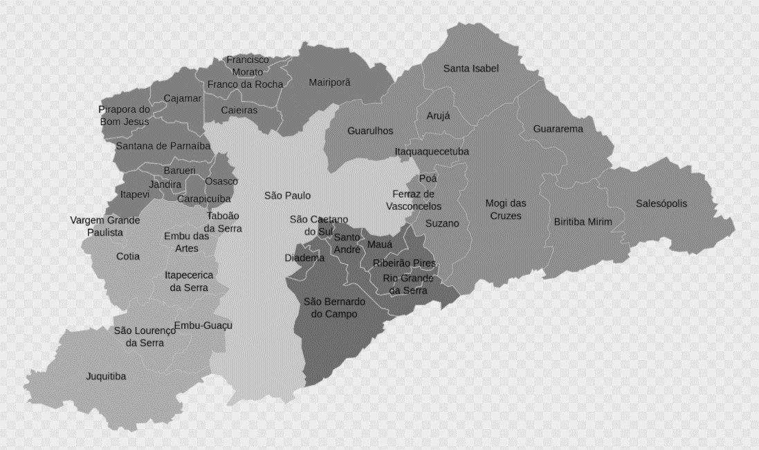
“Paraísos fiscais” do ISS
Estabelecimento “virtual”
5%
-2%
https://klimanaturali.blogspot.com/2020/03/mapa-da-regiao-metropolitana-de-sao.html

Slide 6
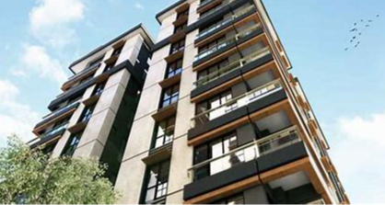
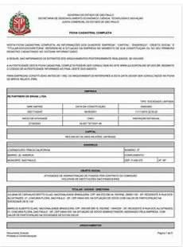
Deslocamento de atividade produtiva para outros municípios
Contra-ataque dos municípios (CPOM)
Bitributação
Burocracia
ISS Consequências

Slide 7
ISS Tema 1020

Slide 8
- Ação Direta de Inconstitucionalidade nº. 9028119-08.2006.8.26.00000, julgada pelo Tribunal de Justiça de São Paulo (TJSP); - Reconheceu a constitucionalidade da norma dado seu caráter antielisivo, cuja interpretação não pode fazer tábula rasa da atribuição de competência erigida constitucionalmente e regulamentada pela Lei Complementar nº 116/2003 em seus artigos 3º e 4º. - CMT – presunção absoluta
ISS Tema 1020
https://www.jota.info/opiniao-e-analise/artigos/a-inconstitucionalidade-do-cpom-analise-do-re-1-167-509-15032021

Slide 9
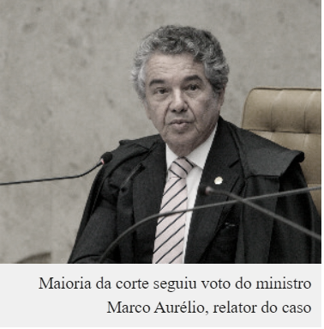
"É incompatível com a Constituição Federal disposição normativa a prever a obrigatoriedade de cadastro, em órgão da Administração municipal, de prestador de serviços não estabelecido no território do Município e imposição ao tomador da retenção do Imposto Sobre Serviços – ISS quando descumprida a obrigação acessória".
ISS Tema 1020
Fonte: Conjur

Slide 10
ISS Tema 1020
Min. Marco Aurélio: “Se não há competência para instituição do tributo, como é possível o fisco municipal criar obrigação acessória? O sistema não fecha! A disciplina versada na norma é estranha ao interesse local, configurando ofensa ao disposto no artigo 30, inciso I, da Lei Maior. Mostra-se configurada a arguida afronta ao artigo 152 da Carta da República. A medida impugnada dá ensejo a tratamento diferenciado em razão da procedência do serviço, ante o regime peculiar inaugurado visando estabelecimentos situados fora do Município. Ao imputar ao tomador do serviço a retenção do ISS uma vez descumprida, pelo prestador, a obrigação acessória, a Lei local nº 14.042/2005, a par de usurpar competência tributária alheia, discrepa, a mais não poder, das balizas formais delineadas na Constituição de 1988”.
Contra-ataque dos municípios?

Slide 11
SÚMULA N° 08. Nos termos fixados pela Tese n° 1020 de repercussão geral, é vedada a obrigatoriedade da inscrição no Cadastro de Prestadores de Outros Municípios – CPOM, de prestador de serviço não estabelecido no Município, bem como a decorrente retenção na fonte do ISS pelo tomador no caso de descumprimento da obrigação acessória, que são indevidas (artigo 9º – A, caput e § 2º da Lei nº 13.701/2003).

Slide 12
ISS Hipóteses de responsabilidade tributária do tomador

Slide 13
LEI Nº 17.719, DE 26 DE NOVEMBRO DE 2021
ISS
Redação original | Alteração
Art. 9º-A O prestador de serviços que emitir nota fiscal ou outro documento fiscal equivalente autorizado por outro município ou pelo Distrito Federal, para tomador estabelecido no Município de São Paulo, referente aos serviços descritos nos itens 1, 2, 3 (exceto o subitem 3.04), 4 (exceto os subitens 4.22 e 4.23), 5 (exceto o subitem 5.09) e 6, 8 a 10 (exceto o subitem 10.04), 13 a 15 (exceto os subitens 15.01 e 15.09), 17 (exceto os subitens 17.05 e 17.09), 18, 19 e 21 a 40, bem como nos subitens 7.01, 7.03, 7.06, 7.07, 7.08, 7.13, 7.18, 7.19, 7.20, 11.03 e 12.13, todos constantes da lista do "caput" do art. 1º, fica obrigado a proceder à sua inscrição em cadastro da Secretaria Municipal da Fazenda, conforme dispuser o regulamento. (Redação dada pela Lei nº 16.757/2017) § 1º Excetuam-se do disposto no "caput" deste artigo os serviços provenientes do exterior do País ou cuja prestação tenha se iniciado no exterior do País. § 2º As pessoas jurídicas estabelecidas no Município de São Paulo, ainda que imunes ou isentas, e os condomínios edilícios residenciais ou comerciais são responsáveis pelo pagamento do Imposto sobre Serviços de Qualquer Natureza - ISS, devendo reter na fonte o seu valor, quando tomarem ou intermediarem os serviços a que se refere o "caput" deste artigo executados por prestadores de serviços não inscritos em cadastro da Secretaria Municipal de Finanças e Desenvolvimento Econômico. (Redação dada pela Lei nº 15.891/2013) | "Art. 9º-A O prestador de serviços que emitir nota fiscal ou outro documento fiscal equivalente autorizado por outro município ou pelo Distrito Federal, para tomador estabelecido no Município de São Paulo, poderá proceder à sua inscrição em cadastro da Secretaria Municipal da Fazenda, conforme dispuser o regulamento. Parágrafo único. A Secretaria Municipal da Fazenda poderá permitir que os tomadores de serviços procedam à inscrição dos prestadores de serviços referidos no caput." (NR)

Slide 14
ISS Simulação de estabelecimento
https://valor.globo.com/legislacao/valor-juridico/coluna/sao-paulo-da-pedalada-para-cobrar-iss-de-empresas-de-fora-do-municipio.ghtml

Slide 15
"Art. 14. (...)
V - (...)
f) multa de 50% (cinquenta por cento) do valor do imposto incidente sobre o serviço prestado, calculado nos termos da legislação do Município de São Paulo, devido ou não ao Município, observada a imposição mínima de R$ 1.870,57 (mil oitocentos e setenta reais e cinquenta e sete centavos), por documento, aos tomadores de serviços não obrigados à retenção e recolhimento do imposto que deixarem de emitir ou o fizerem com importância diversa do valor dos serviços ou com dados inexatos, Nota Fiscal Eletrônica do Tomador/Intermediário de Serviços - NFTS;
§ 5º O percentual das multas constantes nas alíneas "e" e "f" do inciso V deste artigo será de 100% (cem por cento), caso comprovado pela autoridade fiscal que o tomador tinha conhecimento de que o prestador simulava estabelecimento fora do Município de São Paulo.
ISS Nota Fiscal Eletrônica do Tomador/Intermediário de Serviços - NFTS

Slide 16
Deverão emitir a Nota Fiscal Eletrônica do Tomador/Intermediário de Serviços – NFTS todas as pessoas jurídicas e os condomínios edilícios residenciais ou comerciais, por ocasião da contratação de serviços, nas seguintes hipóteses:
I – quando os serviços tiverem sido tomados de prestador estabelecido fora do Município de São Paulo, ainda que não haja obrigatoriedade de retenção, na fonte, do Imposto Sobre Serviços de Qualquer Natureza – ISS;
II – quando os serviços tiverem sido tomados de prestador estabelecido no Município de São Paulo que, obrigado à emissão de NFS-e, não o fizer;
III – quando se tratar de prestador de serviço, estabelecido no Município de São Paulo, desobrigado da emissão de NFS-e ou outro documento exigido pela Administração, que não fornecer recibo de que conste, no mínimo, o nome do contribuinte, o número de sua inscrição no Cadastro de Contribuintes Mobiliários – CCM, seu endereço, a descrição do serviço prestado, o nome e número de inscrição no Cadastro de Pessoa Física – CPF ou no Cadastro Nacional de Pessoa Jurídica – CNPJ do tomador e o valor do serviço.
ISS NFTS

Slide 17
ISS Simulação de estabelecimento
Artigo 4º da LC 116/2003:
Art. 4º Considera-se estabelecimento prestador o local onde o contribuinte desenvolva a atividade de prestar serviços, de modo permanente ou temporário, e que configure unidade econômica ou profissional, sendo irrelevantes para caracterizá-lo as denominações de sede, filial, agência, posto de atendimento, sucursal, escritório de representação ou contato ou quaisquer outras que venham a ser utilizadas.
Requisitos: § 1º do artigo 4º da Lei 13.701/2003: ex. manutenção de pessoal, material, máquinas, instrumentos e equipamentos próprios ou de terceiros necessários à execução dos serviços, estrutura organizacional ou administrativa, inscrição nos órgãos previdenciários, etc
ISS – DESCONSIDERAÇÃO DE ESTABELECIMENTO. Provas inequívocas da existência de simples estrutura operacional mediante locação de escritório virtual em Município adjacente e de efetiva estrutura empresarial no Município de São Paulo – ARBITRAMENTO DA BASE DE CÁLCULO. Providência decorrente do não fornecimento de informações fiscais requisitadas nas intimações 02, 03 e 04. Aceitação do demonstrativo de receitas unificado e arbitramento apenas da receita dos estabelecimentos não desconsiderados. Eleição de critério que adotou o entendimento mais favorável ao contribuinte. Segregação da base de cálculo dos valores retidos pelos tomadores de serviço situados nesse Município e dos serviços prestados com alíquotas diversas – (...) . CMT - 6017.2020/0027396-0 3ª Câmara Julgadora

Slide 18
ISS Progressividade para SUP

Slide 19
ISS Progressividade para SUP
Quem são? Requisitos?
§§1º e 3º, do Decreto Lei 406/68
Art 9º A base de cálculo do impôsto é o preço do serviço.
§ 1º Quando se tratar de prestação de serviços sob a forma de trabalho pessoal do próprio contribuinte, o impôsto será calculado, por meio de alíquotas fixas ou variáveis, em função da natureza do serviço ou de outros fatores pertinentes, nestes não compreendida a importância paga a título de remuneração do próprio trabalho.
§ 3º Quando os serviços a que se referem os itens 1, 4, 8, 25, 52, 88, 89, 90, 91 e 92 da lista anexa forem prestados por sociedades, estas ficarão sujeitas ao imposto na forma do § 1º, calculado em relação a cada profissional habilitado, sócio, empregado ou não, que preste serviços em nome da sociedade, embora assumindo responsabilidade pessoal, nos termos da lei aplicável. (Redação dada pela Lei Complementar nº 56, de 1987)

Slide 20
ISS Progressividade para SUP
CF - Art. 146. Cabe à lei complementar:
III - estabelecer normas gerais em matéria de legislação tributária, especialmente sobre:
a) definição de tributos e de suas espécies, bem como, em relação aos impostos discriminados nesta Constituição, a dos respectivos fatos geradores, bases de cálculo e contribuintes;
RE n.º 940.769 - o município não pode alterar/fixar regras para a sociedade uniprofissional
Súmula 663 STF - a tributação fixa foi recepcionada pela Constituição, pois a base de cálculo (fixa) não ofende a CF (reserva legal, da isonomia e do não confisco).

Slide 21
ISS Progressividade para SUP
§ 12 As faixas de receita bruta mensal são: I - R$ 1.995,26 (mil novecentos e noventa e cinco reais e vinte e seis centavos) multiplicados pelo número de profissionais habilitados, até 5 (cinco) profissionais habilitados; II - R$ 5.000,00 (cinco mil reais) multiplicados pelo número de profissionais habilitados, para o número de profissionais que superar 5 (cinco), até 10 (dez) profissionais habilitados; III - R$ 10.000,00 (dez mil reais) multiplicados pelo número de profissionais habilitados, para o número de profissionais que superar 10 (dez), até 20 (vinte) profissionais habilitados; IV - R$ 20.000,00 (vinte mil reais) multiplicados pelo número de profissionais habilitados, para o número de profissionais que superar 20 (vinte), até 30 (trinta) profissionais habilitados; (...) § 13 A apuração do imposto devido decorrerá do somatório progressivo dos produtos entre as faixas de receita bruta obtidas e a alíquota incidente sobre o serviço prestado.
Aumento da base de cálculo | Base de cálculo | Sócios (teto) | Aumento por sócio | Regra antiga | Aumento
0 | 2000 | 5 | R$ 10.000,00 | 9.976,30 | 100%
250% | 5000 | 10 | R$ 50.000,00 | 19.952,60 | 251%
500% | 10000 | 20 | R$ 200.000,00 | 39.905,20 | 501%
1000% | 20000 | 30 | R$ 600.000,00 | 59.857,80 | 1002%
1500% | 30000 | 50 | R$ 1.500.000,00 | 99.763,00 | 1504%
2000% | 40000 | 100 | R$ 4.000.000,00 | 199.526,00 | 2005%
3000% | 60000 | 200 | R$ 12.000.000,00 | 399.052,00 | 3007%

Slide 22
ISS Progressividade para SUP
Art. 150. Sem prejuízo de outras garantias asseguradas ao contribuinte, é vedado à União, aos Estados, ao Distrito Federal e aos Municípios:
II - instituir tratamento desigual entre contribuintes que se encontrem em situação equivalente, proibida qualquer distinção em razão de ocupação profissional ou função por eles exercida, independentemente da denominação jurídica dos rendimentos, títulos ou direitos;
IV - utilizar tributo com efeito de confisco;
Alíquota fixa x cálculo baseado em faixas de receita bruta mensal
Progressividade (justiça tributária) – majora-se uma outra variável relativa à pessoa ou ao objeto a serem tributados, em regra, é a base de cálculo correspondente (Imposto de Renda ou tributos reais, IPTU, ITR e ITCMD).
https://valor.globo.com/legislacao/valor-juridico/coluna/advogados-vao-a-justica-contra-aumento-de-iss-em-sao-paulo.ghtml

Slide 24
Perguntas
Como se dará a prova da simulação e conhecimento do tomador?
Como a facultatividade vai eximir a responsabilidade do tomador?
Como isso vai influenciar a decisão empresarial? Inscrito x não inscrito
Aplicar a responsabilidade face ao tomador e uma multa de 100% é proporcional? Pode ferir dispositivos de responsabilidade do CTN?

